Slide 1

Capitolo 4
La programmazione strutturata
Presenta: Massimo Orazio Spata, PhD
Notes:
1

Slide 2
strutture di controllo
determinano il flusso d'esecuzione di un programma
permettono di combinare più istruzioni in una semplice unità logica con un punto d'ingresso ed uno d'uscita
tre tipi:
sequenza
{
istruzione 1;
istruzione 2;
…
istruzione n;
}
selezione
ripetizione

Slide 3
sequenza: regole di visibilità
int main() {
int x = y*2;
int y = 3;
}
int main() {
int y = 3;
int x = y*2;
}
int main() {
int x;
{
int y = 3;
}
x = y;
}
int main() {
int x;
{
int y = 3;
x = y;
}
}

Slide 4
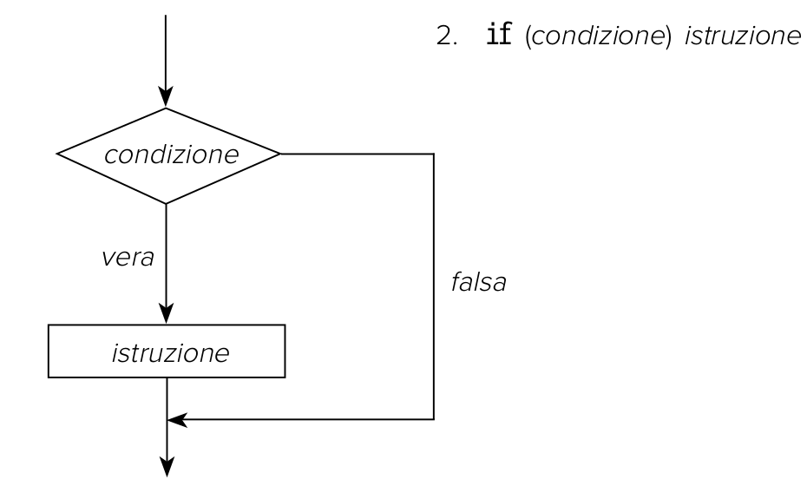
if (condizione) istruzione

Slide 5
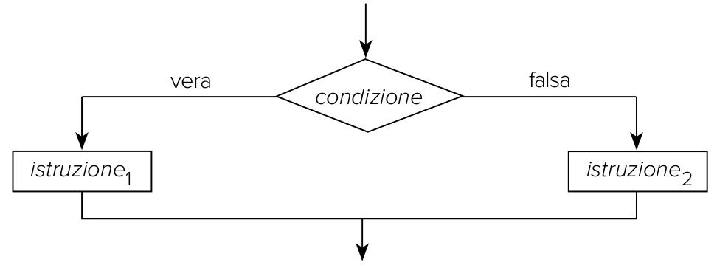
if (cond) istr1 else istr2

Slide 6
istruzioni if else annidate
se abbiamo più di due alternative possiamo "annidare" più istruzioni if una dentro l'altra
if (voto < 6) valutazione = "sufficiente";
else
if (voto < 7) valutazione = "buono";
else
if (voto < 8) valutazione = "distinto";
else valutazione = "ottimo";
l’else si riferisce sempre all’if più vicino
if (eta > 18) if (reato) punibile=true; else punibile=false;
if (eta > 18) {if (reato) punibile=true;} else minorenne=true;

Slide 7
istruzione switch
sostituisce gli if annidati
switch (selettore)
{
case etichetta_1: istruzione_1; break;
case etichetta_2: istruzione_2; break;
...
case etichetta_n: istruzione_n; break;
default: istruzione_default; // opzionale
}
opzionale

Slide 8
le strutture cicliche
ciclo: ripetizione controllata di una sequenza di istruzioni (corpo del ciclo)
iterazione: ogni ripetizione del ciclo
condizione: espressione booleana che prima o poi dovrà diventare false (a meno che non si voglia avviare una ripetizione all'infinito)
il corpo può essere un'istruzione singola o un'istruzione composta (blocco)

Slide 9
le strutture cicliche
ripetizione controllata da un contatore
  ripetizione definita (è noto quante volte il ciclo sarà eseguito)
  variabile di controllo usata per contare le ripetizioni
ripetizione controllata da una sentinella
  ripetizione indefinita (usata quando il numero di ripetizioni non è noto a priori)
  il termine del ciclo è indicato dal valore della sentinella

Slide 10
while (cond) istruzione
ha la cond posta davanti al corpo del ciclo; questo significa che si valuta prima la cond e poi si esegue eventualmente il corpo del ciclo istruzione

Slide 11
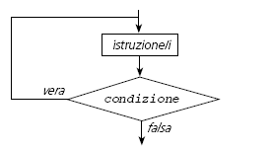
do istruzione while (cond)
ha la cond posta dopo il corpo del ciclo; questo significa che si esegue almeno una volta istruzione e poi si valuta cond per eventualmente ripeterla

Slide 12
for (iniz; cond; passo)istruzione
equivale a:
inizi;
while (cond)
{
istruzione;
passo;
}

Slide 13
cicli annidati
si possono annidare cicli uno dentro l'altro
do
{
while (condizione_ciclo_2)
{
for (inizializzazione; condizione_ciclo_3; passo)
{
....
}
}
} while (condizione_ciclo_1)

Slide 14
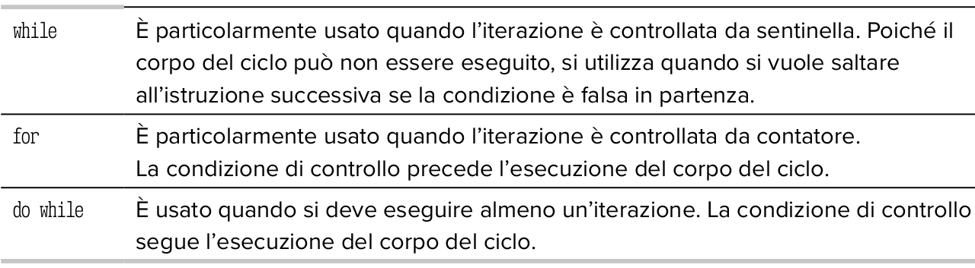
confronto fra while, do while e for

Slide 15
istruzioni di salto: break
while (test1)
{...
if(test2) break;
...
}
test1
...
test2
break
...
si noti che le 2 uscite dell'if che controlla il break non si ricongiungono!

Slide 16
istruzioni di salto: continue
while (test1)
{...
if(test2) continue;
...
}
test1
...
test2
continue
...
si noti che le 2 uscite dell'if che controlla il continue non si ricongiungono!

Slide 17
istruzioni di salto: goto
while (test1)
{...
if(test2) goto L;
...
}
...
L: istruzione
test1
...
test2
goto L
...
si noti che le 2 uscite dell'if che controlla il break non si ricongiungono!
si noti che il ciclo ha 2 uscite!

Slide 18
istruzioni di salto: goto
while (test1)
{...
if(test2) goto L;
...
}
...
L: istruzione
test1
...
test2
goto L
...
si noti che le 2 uscite dell'if che controlla il break non si ricongiungono!
si noti che il ciclo ha 2 uscite!

Slide 19
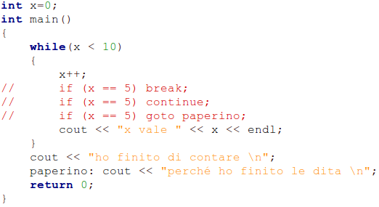
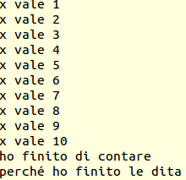
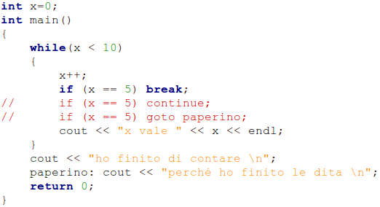
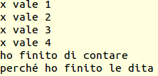
istruzioni di salto: esempi

Slide 20
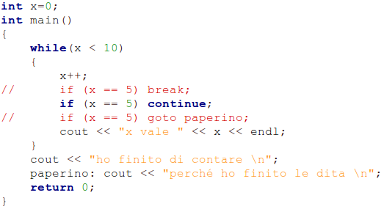
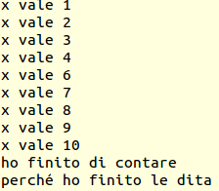
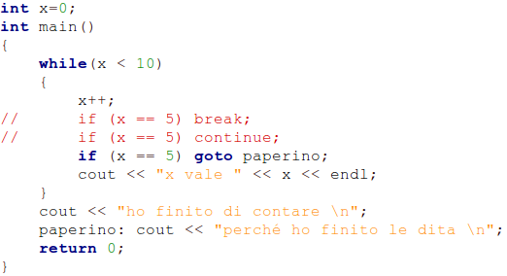

istruzioni di salto: esempi

